Slide 1
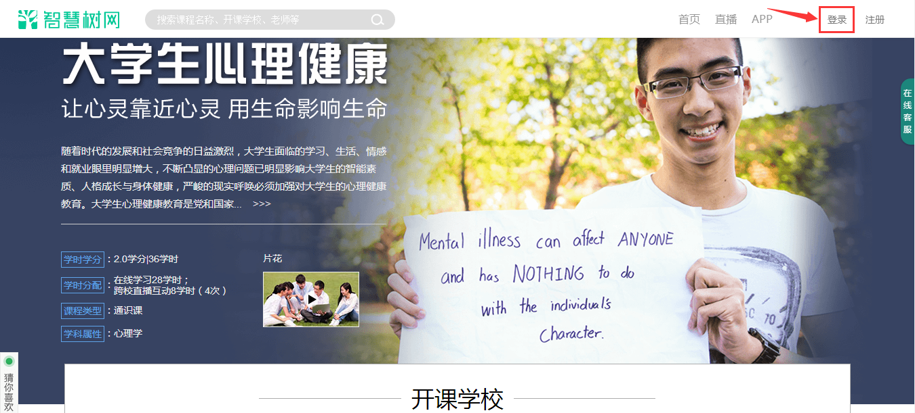
登录验证
1.1在哪里登录
STEP1
组织建设
登陆www.zhihuishu.com,会看到如上图所示画面

Slide 2
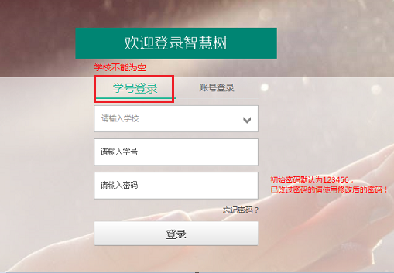
登录验证
组织建设
STEP2
1.2填写信息
第一次选智慧树课程，请选择“学号登录”

Slide 3
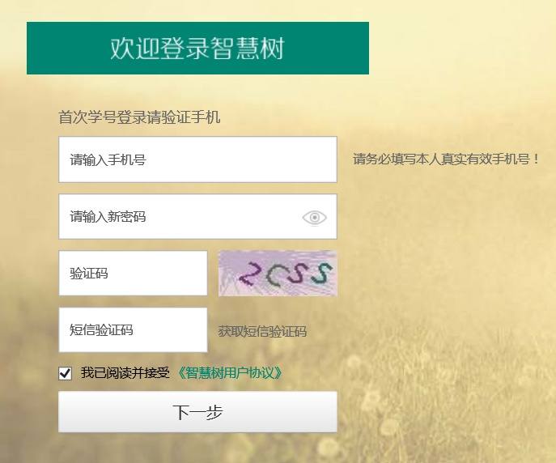
登录验证
STEP2
1.2填写信息
绑定手机号，创建新密码，以便后期账号登录使用

Slide 4
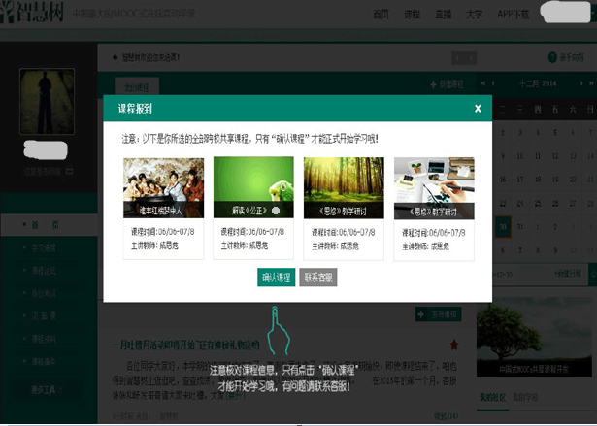
登录验证
1.3确认所选课程
组织建设
STEP3

Slide 5
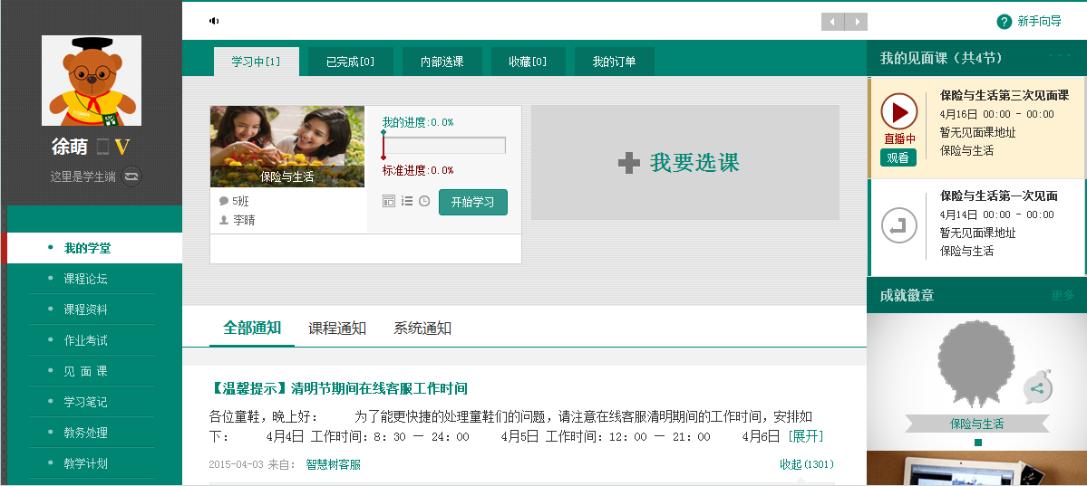
登录验证
2.学习,点击左侧“在线学堂”即可开始学习

Slide 6
学习
2.1 网页观看视频学习
点击右上角进入课程主页，可了解课程全部信息，重点查看课程的成绩评定标准

Slide 7
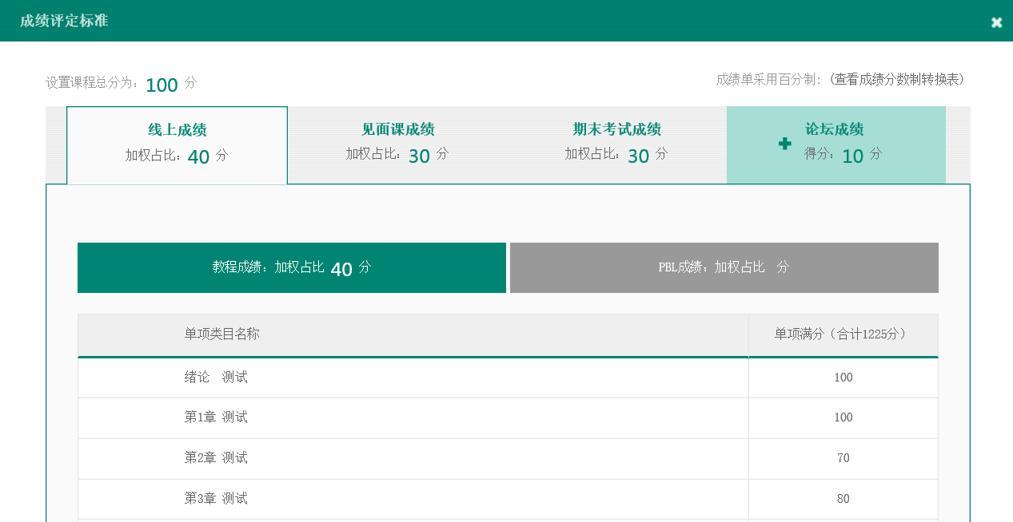
学习
2.2注意事项

Slide 8
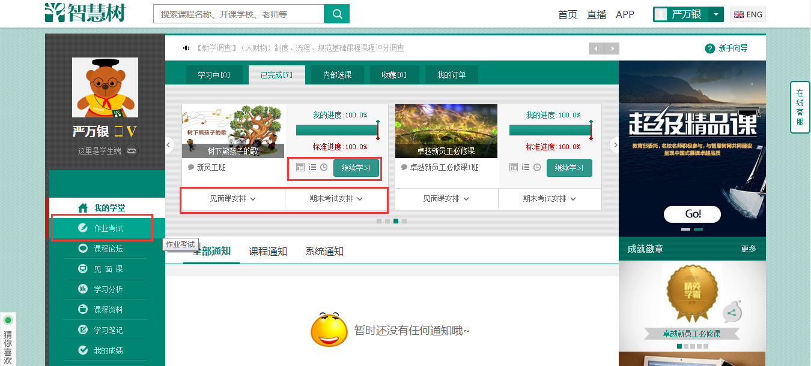
学习
2.2注意事项
按时完成每个章节的作业和测试
重点查看“作业考试”中最下方期末考试时间

Slide 9
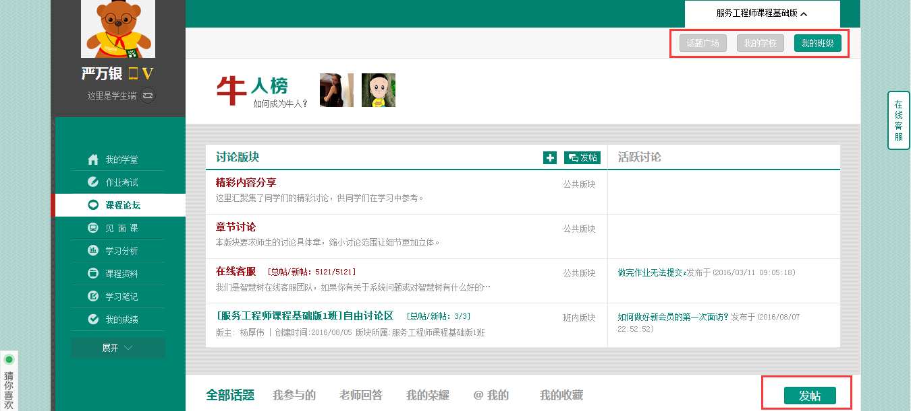
学习
2.3参与论坛互动（附加分所在版块）

Slide 10
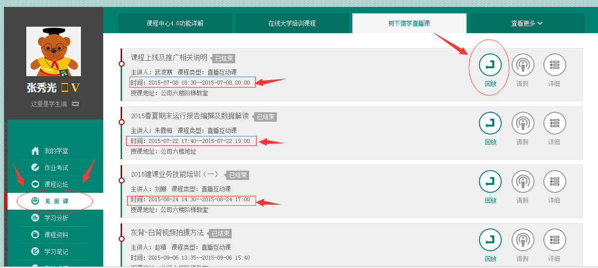
学习
2.4见面课（按时收看见面课直播或回放）

Slide 11
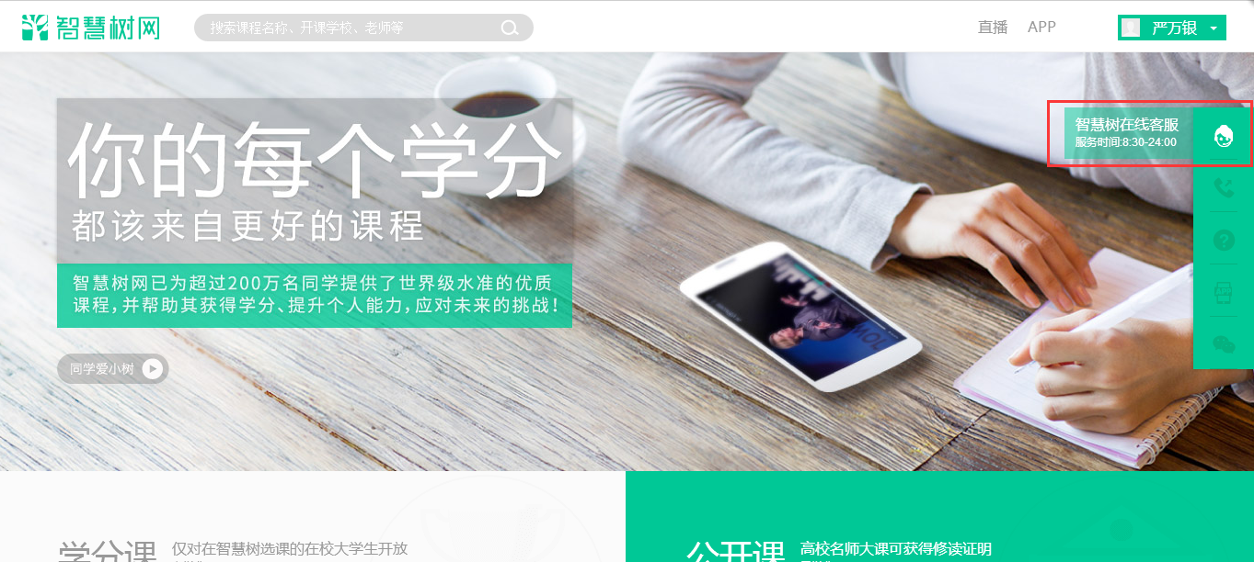
学习
在线客服（任何智慧树问题都可以找客服咨询）
智慧树客服电话：400-820-3579

